Slide 1
ГБОУ Школа №1400 3до Познавательно-творческий проект «Идет волшебница зима!»
Составил воспитатель средней группы:
Холод И.Н.
2021г.

Slide 2
I этап- организационный
Тип проекта: познавательно – творческий проект.
По времени проведения: краткосрочный (01.12.2020г. – 01.02.2021г.)
Участники проекта: дети, родители, воспитатели ,инструктор по ФЗК, музыкальный руководитель.
Возраст детей: 4-5лет.
Актуальность: работа над проектом позволяет в условиях воспитательно – образовательного процесса ДОУ расширить, обогатить, систематизировать и творчески применить знания детей о сезонных изменениях в зимнее время года, о жизни растений, животных и птиц зимой, зимних забавах и развлечениях, музыкальных произведениях о зиме. Ребенок активнее накапливает опыт и усваивает знания в результате непосредственного общения с природой в ходе наблюдений, игр и экспериментирований.

Slide 3
Цель проекта: создать для детей условия для расширения и закрепления знаний о зиме.
Задачи:
Образовательные.
Расширить и обогатить представления детей о характерных признаках зимы средней полосы России, сезонных изменениях в природе и жизни животных и птиц, связанных с зимним периодом, зимними играми на свежем воздухе.
Развивающие.
Развивать мыслительные операции: анализ, сравнение, установление связей между явлениями природы в процессе элементарных опытов.Развивать продуктивную деятельность детей: совершенствовать навыки и умения в рисовании, лепке, аппликации; развивать творческие и музыкальные способности.
Воспитательные. Воспитывать у детей интерес к зимним забавам, развлечениям, играм, песням и пляскам. Воспитывать бережное и заботливое отношение ко всему живому.

Slide 4
Предполагаемый результат проекта:
- обобщение у детей необходимых знаний по теме «Зима»;
- приобретение детьми опыта взаимодействия друг с другом, со взрослыми;
- повышение познавательной активности;
- формирование устойчивого интереса к наблюдениям за явлениями в природе;
заинтересованность и сотрудничество родителей как участников педагогического процесса.
Разработка проекта:
1. Довести до участников проекта важность данной проблемы.
2. Подобрать методическую и художественную литература, иллюстративный материал по данной теме.
3. Подобрать материалы, игрушки, атрибуты для игровой, досуговой деятельности.
4. Составить содержание выполнения проектной деятельности

Slide 5
Формы работы в проекте:
1. Беседа «Новогодняя сказка»
2. Рисование. «Морозные узоры»
3. Знакомство с зимними видами спорта
4. Папка – передвижка для родителей «Пришла волшебница зима!»
5. Беседа «Зима пришла»
6. Слушание музыки. П. И. Чайковский «Времена года.» фрагмент «Зима»
7.Трудовая деятельность на улице
8.Конкурс семейных поделок на тему: «Зима»
9. Беседа «Как звери зимуют»
10. Лепка. «Снежная баба»»
11.Консультация для родителей: «Чем полезна прогулка зимой?»
12. Беседа «Зимующие птицы»
13. Рисование. «Заяц зимой»
14. Беседа «Зимние деревья»
15. Развитие речи. Рассказы из опыта детей «Новогодние встречи».
16. Рисование. «Снеговики»
17.Консультация для родителей: «Зима и зимние забавы»
18. Проведение опытов и экспериментов с водой и льдом. «Цветные льдинки- игрушки»

Slide 6
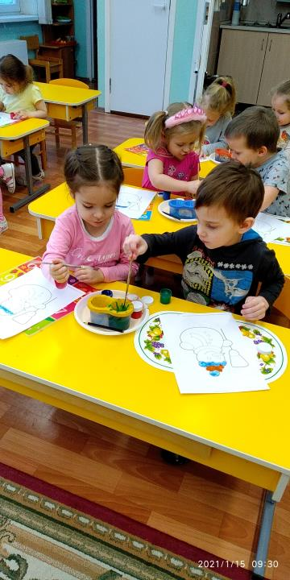
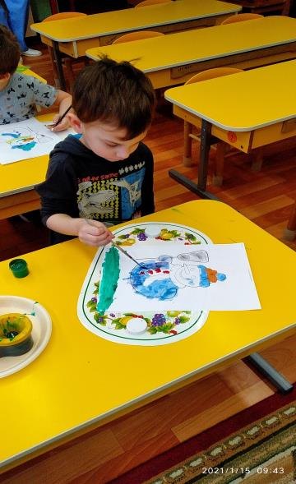
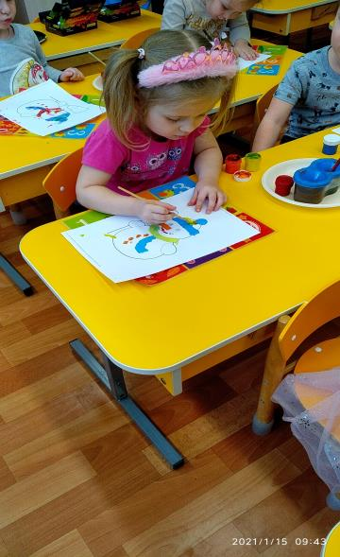
II-ЭТАП –основной
Рисование

Slide 7
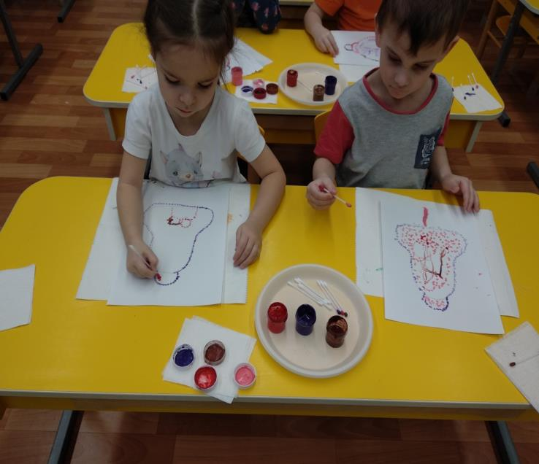
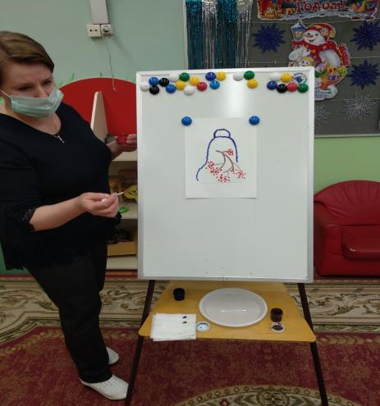

Slide 8
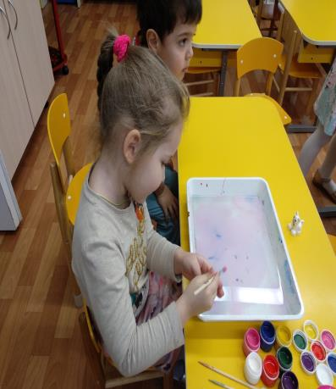
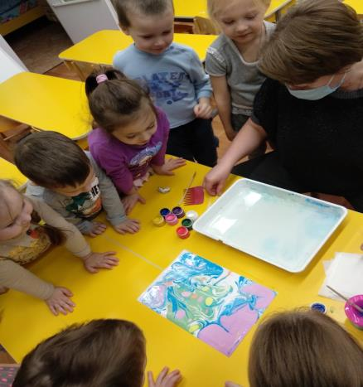
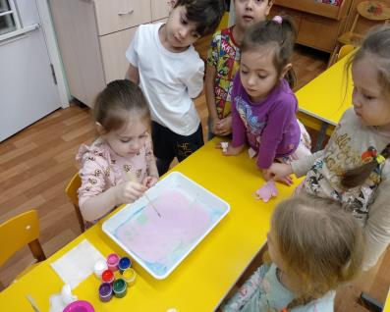

Slide 9
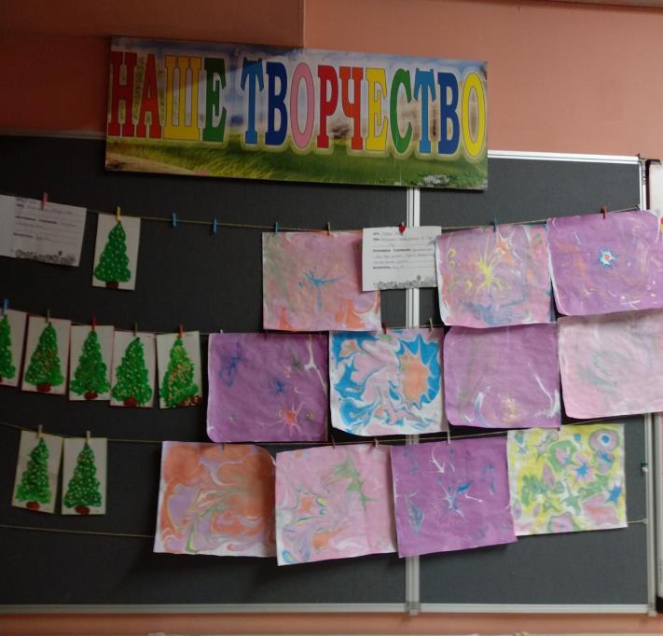
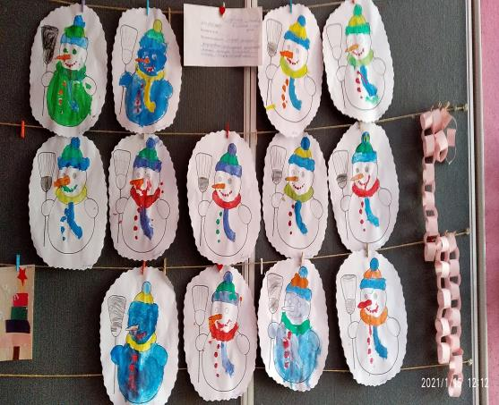

Slide 10
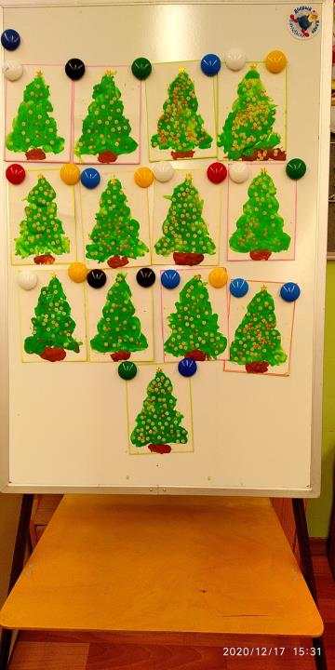
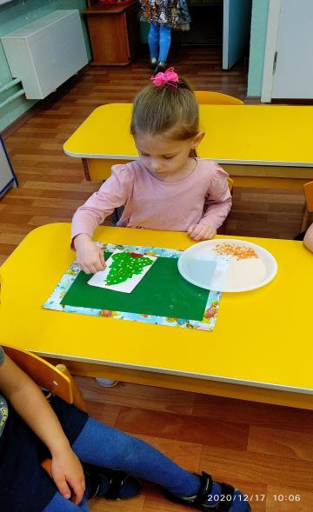
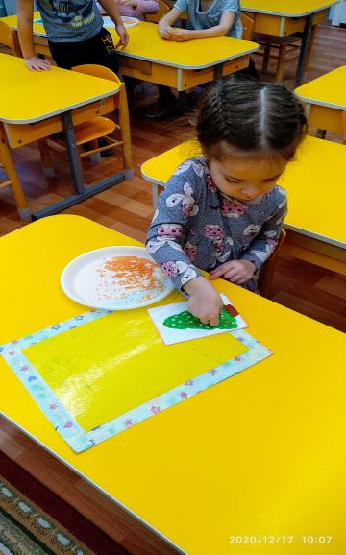
Лепка(пластилинография)

Slide 11
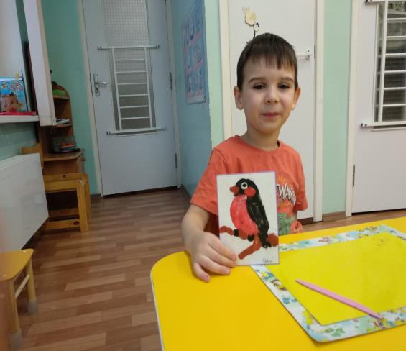

Slide 12
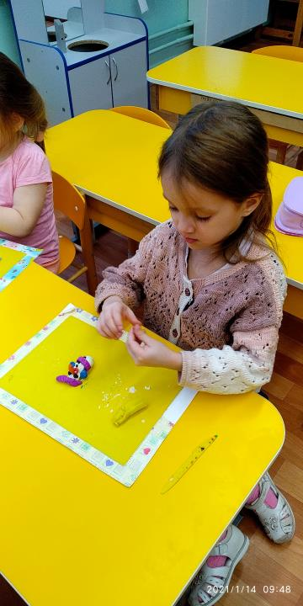
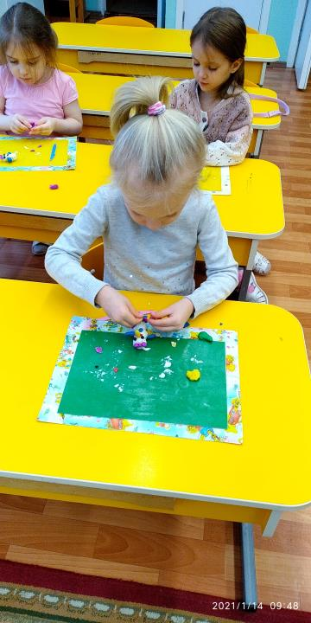

Slide 13
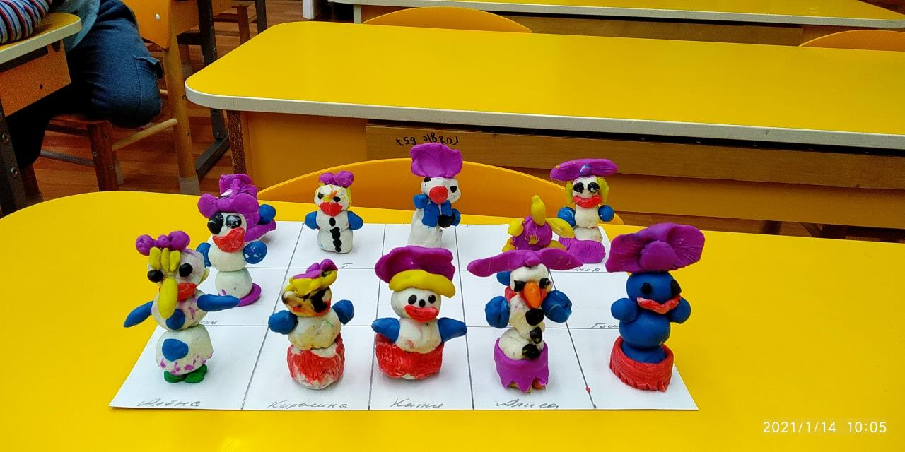

Slide 14
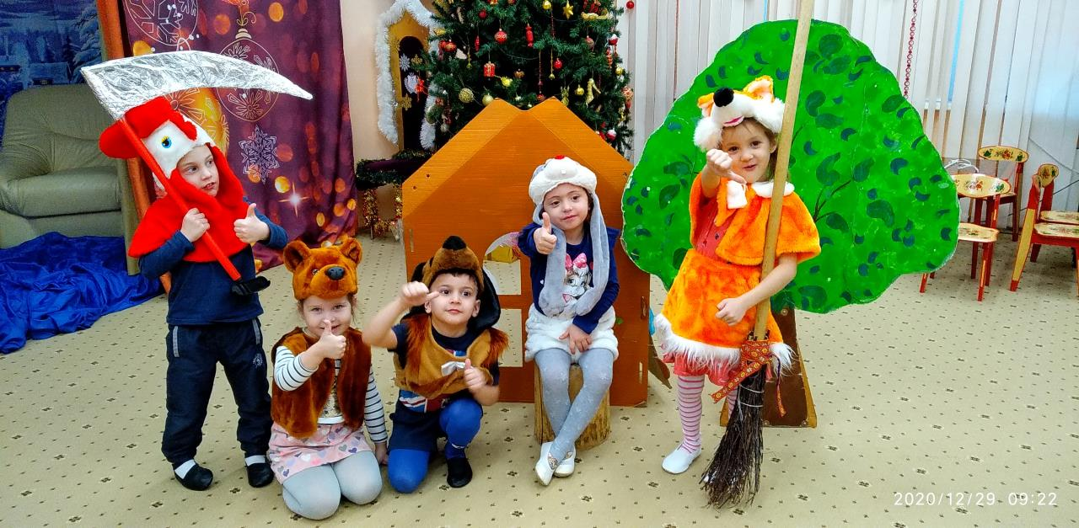
Постановка сказки «Заюшкина избушка»

Slide 15
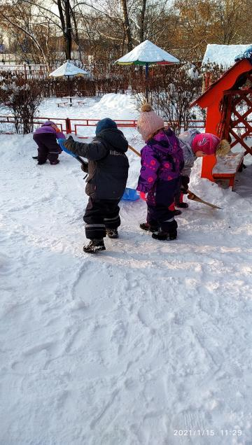
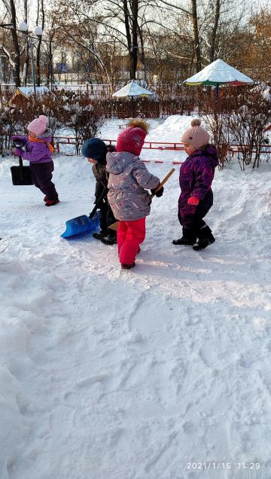
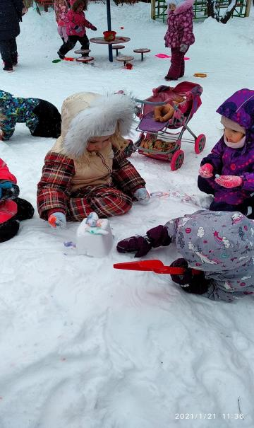
На прогулке

Slide 16
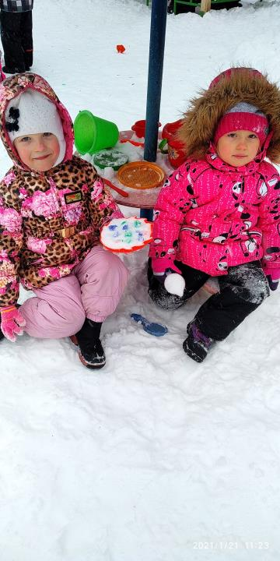
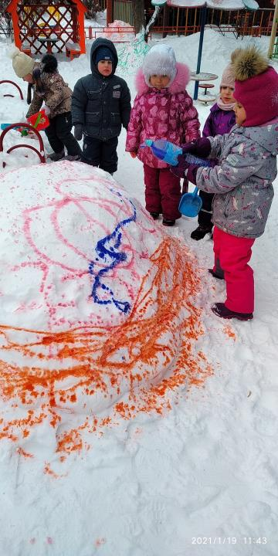
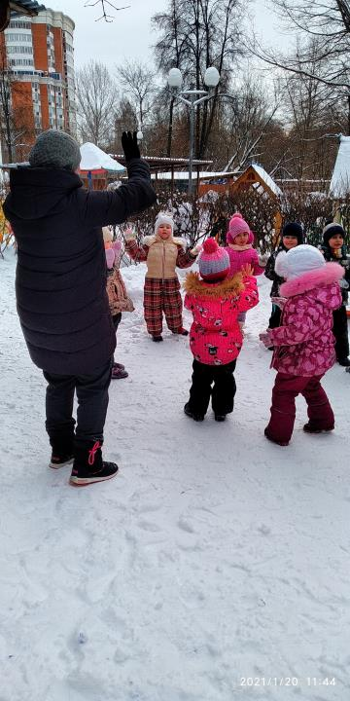

Slide 17
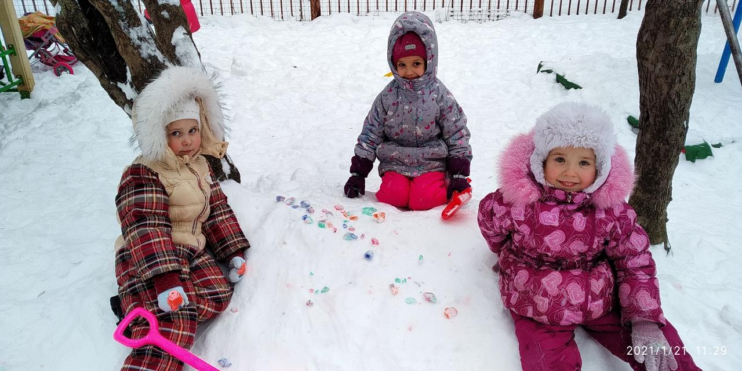

Slide 18
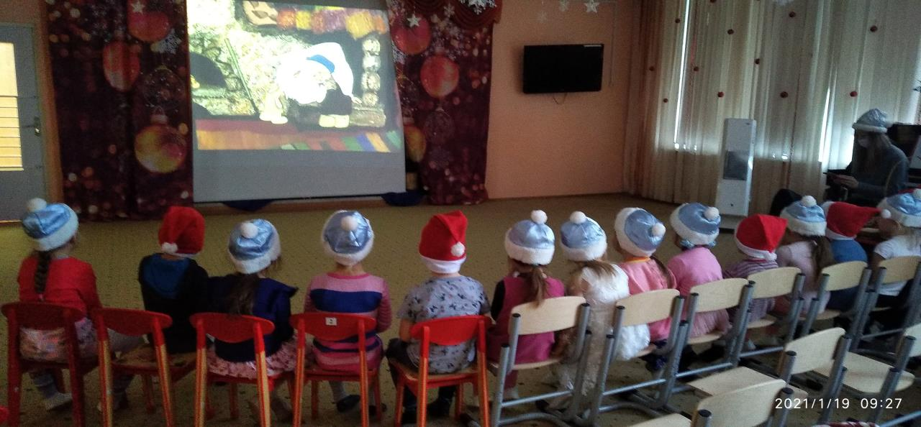
Просмотр мультфильма

Slide 19
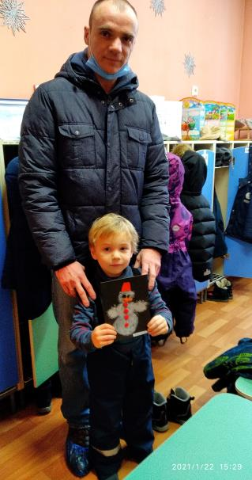
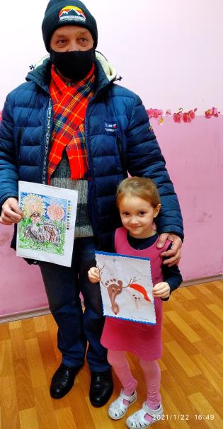
Работа с родителями

Slide 20
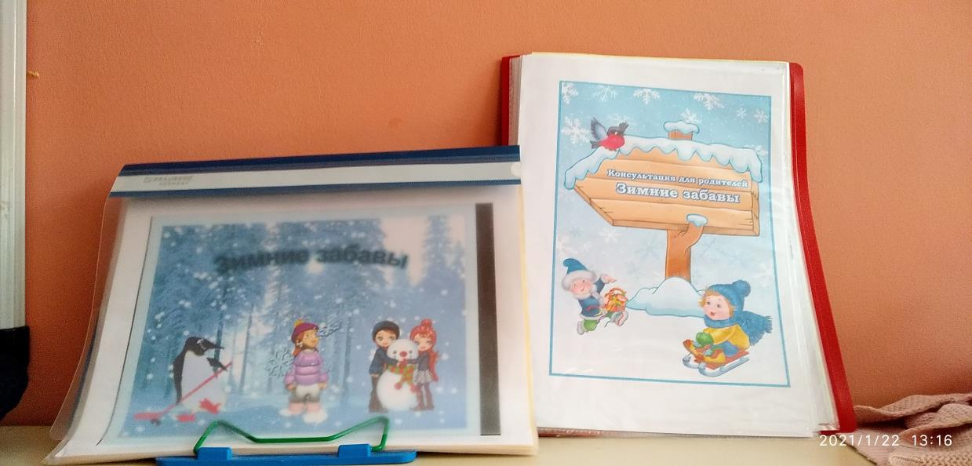
Информация для родителей

Slide 21
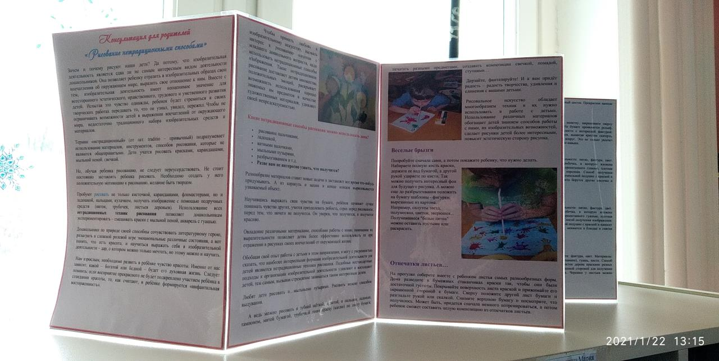
Консультация для родителей

Slide 22
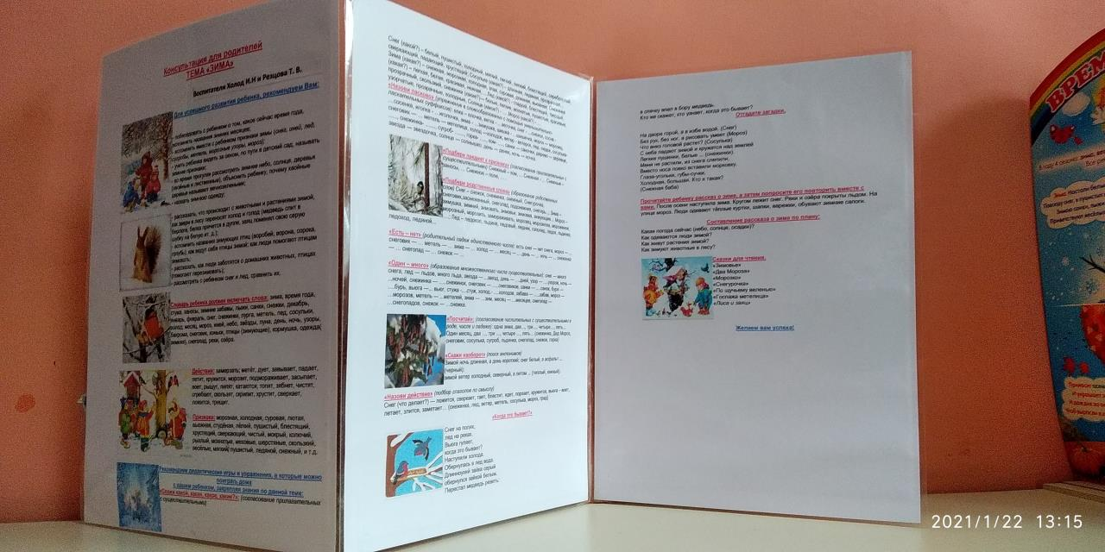

Slide 23
III этап- заключительный
Вывод: Проект «Идет волшебница зима!» решил проблему развития познавательной активности детей; усвоение детьми знаний о сезонных изменениях в живой и неживой природе, жизни животных зимой, зимующих птицах нашей местности; зимних развлечениях, видах спорта, ; произведениях советских композиторов о зиме, песнях и танцах. Знания, приобретенные детьми в ходе реализации проекта, стали достоянием их личного опыта. Дети научились самостоятельно и с помощью родителей, воспитателей и педагогов искать информацию, проводить практическую работу и делать соответствующие выводы. Большинство родителей с огромным удовольствием и желанием приняли участие в нашем проекте: приняли активное участие в выставке семейных рисунков «Зима - Волшебница».

Slide 24
Полученные результаты:
Умение называть зимние природные явления.
Знание детей о сезонных изменениях в природе (изменения в погоде,
растений зимой, поведение зверей и птиц);
Знание детьми о безопасном поведении зимой во время прогулок;
Участие в зимних забавах
Умение детей бережно относиться к природе, умение замечать красоту зимней природы.
Воспитание любознательности и эмоциональной отзывчивости.

